Slide 1
Kolloquium der Bachelorarbeit: Entwurf eines Modells für ein unterstützendes KI-System zur Bewertung von Anwendungsregeln
20.04.2023
Erkan Garan

Slide 2
Agenda
Einleitung
Theoretische Grundlagen
Requirements Engineering
Künstliche Intelligenz
Werkzeuge
IBM Rational DOORS
Python
Vorbereitung des Datensatzes
Modellierung des KI-Systems
Fazit und Ausblick

Slide 3
1) Einleitung

Slide 4
1) Einleitung
Motivation
Anwendungsregeln wahrscheinlich bereits von anderen Projekten bewertet worden
Requirements-Manager wird nicht alle anderen Bewertungen auswendig kennen
Bewertungen unterschiedlich relevant, je nach Projekt
Unterstützung der Requirements-Manager
Zielsetzung
KI-Modell entwerfen, das Bewertungen zu Anwendungsregeln liefert
Basierend auf vorangegangen Bewertungen
Status und Statement einer Bewertung sollen prognostiziert werden
Aber: lediglich Unterstützung, keine Automatisierung
Datensatz erstellen, um KI anzulernen

Slide 5
2) Theoretische Grundlagen

Slide 6
2a) Requirements Engineering (RE) Definition
Systematische und disziplinierte Vorgehensweise bei Spezifikation und Management von Anforderungen
Ziel: Wünsche und Bedürfnisse von Stakeholdern verstehen
Potentielle Stakeholder: Kunden, Nutzer, Entwickler, Gesetzgeber, …
Teilbereich des RE ist Requirements Management (RM)
RM beschäftigt sich mit der Verwaltung, Speicherung, Änderung sowie der Rückverfolgung von Anforderungen
Kann mit Tools unterstützt werden
Siemens Mobility nutzt verpflichtend IBM Rational DOORS als RM-Tool

Slide 7
2a) Requirements Engineering (RE) Anforderungen
- Anforderungen nach IEEE definiert als:
Eine Bedingung oder Fähigkeit, die von einem Nutzer gebraucht wird, um ein Problem zu lösen oder ein Ziel zu erreichen
Eine Bedingung oder Fähigkeit, die ein (Sub-)System erfüllen/besitzen muss, um eine/n Vertrag/Standard/Spezifikation/Dokument zu erfüllen [5, vgl. S.62]
In natürlicher Sprache formuliert
Gut dokumentiertes und ausgeführtes RE und RM essenziell für Erfolg von Projekten

Slide 8
2a) Requirements Engineering (RE) Anwendungsregeln
Spezielle Form von Anforderungen
Ziel: sicheren und zuverlässigen Einsatz von Komponenten in Systemen gewährleisten
Requirements-Manager muss alle Anwendungsregeln von genutzten Komponenten importieren und diese bewerten
Die Bewertung beschäftigt sich damit, ob die Anwendungsregel für das Projekt anwendbar ist oder nicht und wie diese gelöst wird

Slide 9
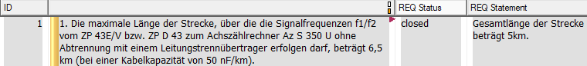
2a) Requirements Engineering (RE) Bewertung von Anwendungsregeln
REQ Status | Erklärung
not applicable | Anwendungsregel ist nicht anwendbar
forwarded | Anwendungsregel soll an Subsystem weitergeleitet werden
closed | Anwendungsregel auf System Design Ebene mit einem Statement abgeschlossen
open | Bewertung der Anwendungsregel noch offen
compliant | Anwendungsregel anwendbar, noch nicht bewertet
Bewertung einer Anwendungsregel in DOORS

Slide 10
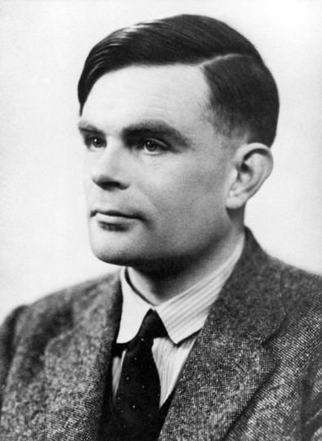
2b) Künstliche Intelligenz Definition
KI kann als „[den] Versuch, normalerweise von Menschen erledigte geistige Aufgaben automatisiert zu lösen“[1, S.22] definiert werden
Der britische Mathematiker Alan Turing beschäftigte sich bereits in den 1950er Jahren mit der Frage wie und ob Maschinen denken können
Schlug als Nachweise von Intelligenz das „Imitation Game“ vor
Heute eher bekannt als Turing-Test
Alan Turing [18]

Slide 11
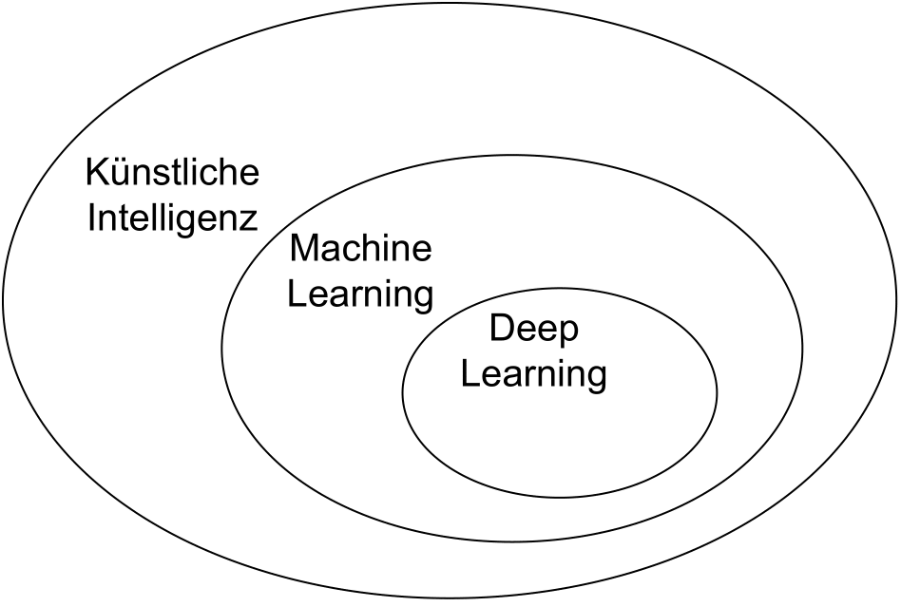
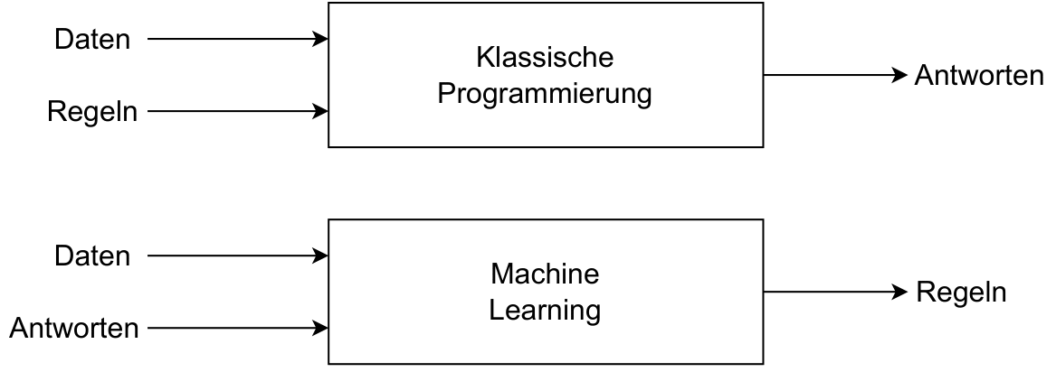
2b) Künstliche Intelligenz Maschinelles Lernen
Maschinelles Lernen (ML) ist ein Teilgebiet der KI
Können Computer selbständig eine bestimmte Aufgabe erlernen?
Neues Programmierparadigma
Aus Daten und Antworten Regeln generieren
Diese Regeln nutzen um neue Daten zu bewerten
Metrik zur Bewertung des Algorithmus wird zusätzlich benötigt
Kann als Feedback genutzt werden um Algorithmus anzupassen
ML-Modelle müssen sinnvolle Repräsentationen der Eingabedaten erlernen, um Regeln zu generieren

Slide 12
2b) Künstliche Intelligenz Deep Learning

Slide 13
3) Werkzeuge

Slide 14
4) Vorbereitung des Datensatzes

Slide 15
5) Modellierung des KI-Systems

Slide 16
6) Fazit und Ausblick

Slide 17
Literaturverzeichnis

Slide 18
Literaturverzeichnis
[1] F. Chollet, Deep Learning mit Python und Keras. mitp, 2018, vol. 1.
[2] Daniel Sonnet, Neuronale Netze kompakt : Vom Perceptron zum Deep Learning.
Springer, 2022, vol. 1.
[3] IREB(International Requirements Engineering Board), Wörterbuch der Requirements
Engineering Terminologie, 2022.
[4] Siemens Mobility GmbH, RM Process Manual - Project Execution, 2021.
[5] IEEE(The Institute of Electrical and Electronics Engineers), IEEE Standard
Glossary of Software Engineering Terminology, 1990.
[6] E. Hull, K. Jackson, J. Dick, Requirements Engineering. Springer, 2005,
vol. 2.
[7] ISO/IEC/IEEE International Standard, 29148-2018 - Systems and software engineering
– Life cycle processes – Requirements engineering, 2018.
[8] The Standish Group, “The CHAOS Report,” 1994.
[9] Siemens Mobility GmbH, RM Process Manual - Application Rules, 2022.
[10] OpenAI, “Introducing ChatGPT,” https://openai.com/blog/chatgpt,
accessed: 2023-03-02.
[11] A. M. TURING, “I.—COMPUTING MACHINERY AND INTELLIGENCE,”
Mind, vol. 59, no. 236, pp. 433–460, 1950.
[12] Huawei Technologies Co., Ltd, Artificial Intelligence Technology. Springer,
2023.
[13] IBM, The DXL Reference Manual, https://www.ibm.com/docs/en/SSYQBZ_
9.5.0/com.ibm.doors.requirements.doc/topics/dxl_reference_manual.pdf,
2012, accessed: 2023-03-01.
[14] K. Srinath, “Python–the fastest growing programming language,” International Research Journal of Engineering and Technology, vol. 4, no. 12,
pp. 354–357, 2017.
[15] B. Klein, Numerisches Python. Carl Hanser Verlag, 2019.
[16] Pandas Documentation, https://pandas.pydata.org/docs/,
accessed: 2023-03-15.
[17] Keras API reference, https://keras.io/api/, accessed: 2023-03-17.
[18] Der Mathematiker Alan Turing wird geboren, https://www1.wdr.de/radio/wdr5/sendungen/zeitzeichen/zeitzeichen-alan-turing-100.html, accessed: 2023-04-15

